Slide 1
Предмет экологии
Вадим Михайлович Хайтов
к.б.н.
кафедра Зоологии беспозвоночных
polydora@rambler.ru

Slide 2
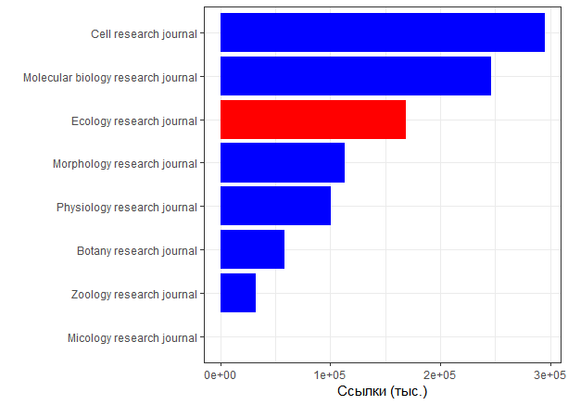
Место экологии в современной науке
Запросы в Google

Slide 3
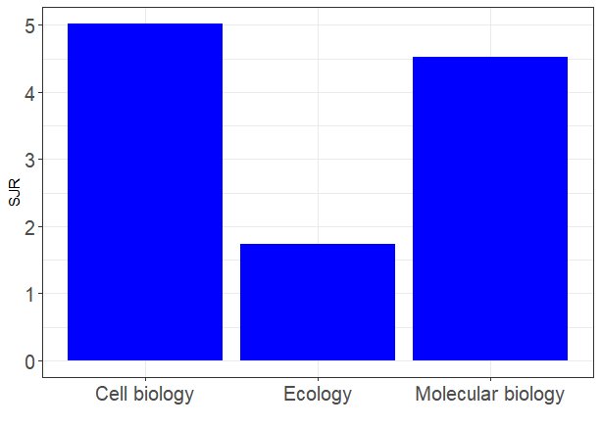
Срднее значение импакт-фактора для самых рейтинговых журналов (Q1)

Slide 4
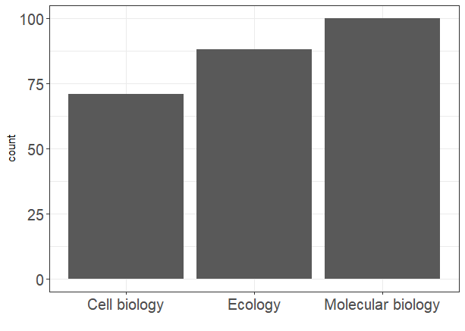
Количество самых рейтинговых журналов (Q1)

Slide 5
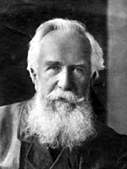
Термин “Oecologie” впервые появился в работе Эрнста Геккеля
1866 год
«Generelle Morphologie
der Organismen»

Slide 6
Первое упоминание термина в сноске в главе «Morphilogie und Biologie» в томе. 1
Расширяя понятие биологии до этого наиболее полного и широкого объема, мы исключаем тот узкий и ограниченный смысл, в котором биологию часто путают (особенно в энтомологии) с экологией, с наукой об экономике, об образе жизни, о внешних жизненных отношениях организмов друг к другу и т.д.

Slide 7
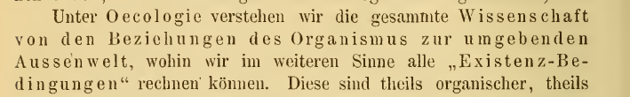
Более развернутое определение термина «Oecologie» в главе «Oecologie und Chorologie» в томе. 2
Под «экологией» мы понимаем науку об отношениях организма с окружающим внешним миром, к которой мы можем в более широком смысле отнести все «условия существования».

Slide 8
Определение экологии из «учебника»
Экология - наука о взаимодействиях живых организмов и их сообществ между собой и с окружающей средой.
https://ru.wikipedia.org
А что такое взаимодействия?...

Slide 9
Некоторые смысловые оттенки термина «Экология»
Экология, как совокупность человеческих практик (юридических, инженерных, экономических и т.д.), связанных с охраной окружающей среды.
Экология, как совокупность представлений о влиянии факторов окружающей среды на человека.
Экология, как куст биологических дисциплин.

Slide 10
Экология, как куст биологических дисциплин
Экология, как раздел Зоологи, Ботаники, Микологии etc (характеристика соответствующих объектов с точки зрения их связи с факторами среды).
Общая экология (выявление закономерностей присущих любым живым объектам, взаимодействующим друг с другом и с окружающей средой) - «единая экология».
Экология, как совокупность подходов к изучению надорганизменных систем - много разных экологий.

Slide 11
Система – ключевое понятие в любой науке
Краткое введение в общую теорию систем

Slide 12
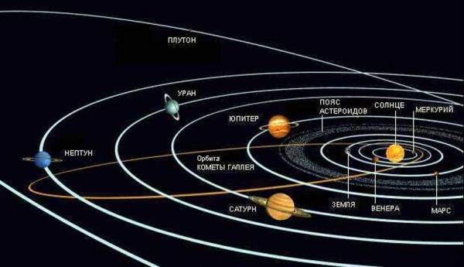
Система

Slide 13

Система

Slide 14
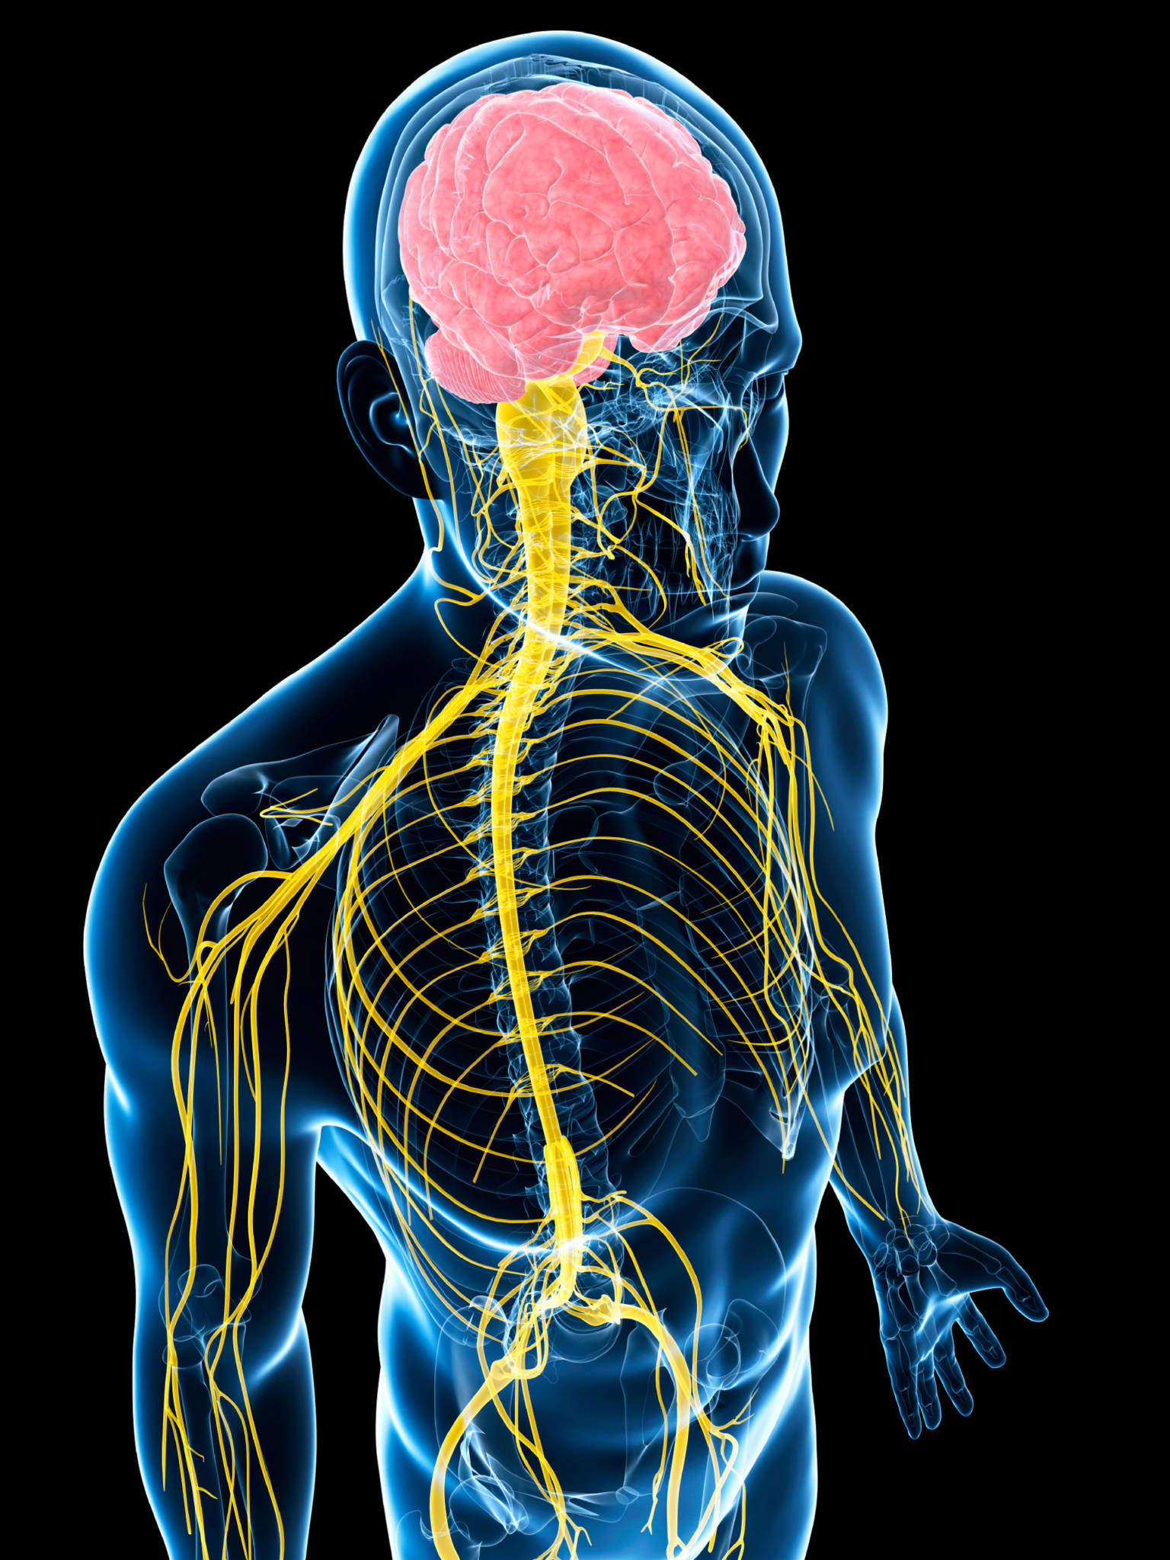
Система

Slide 15
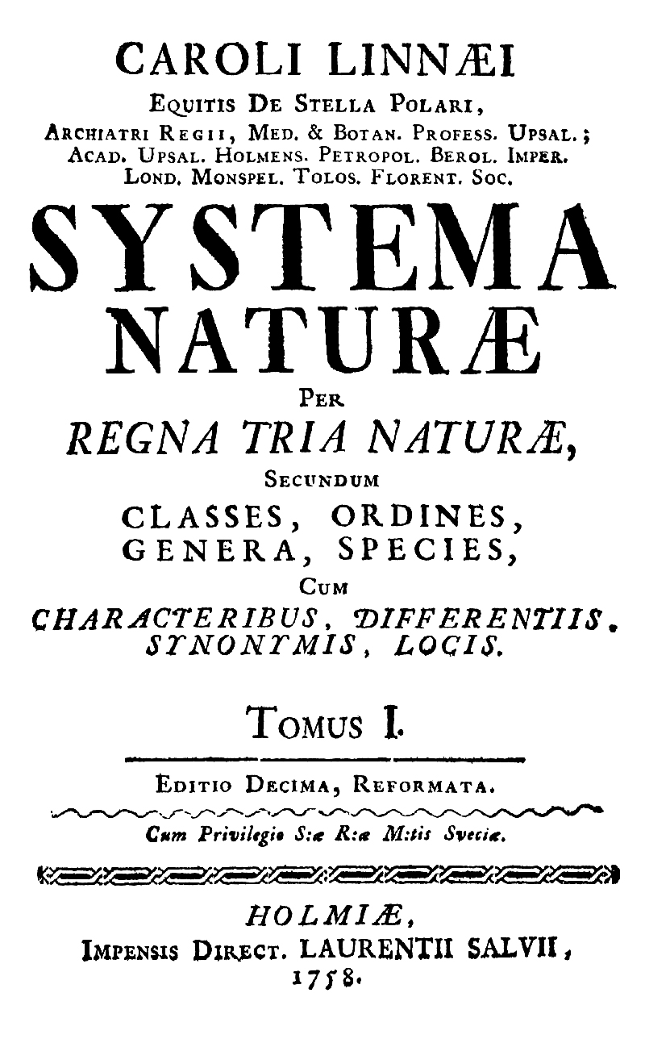
Система

Slide 16
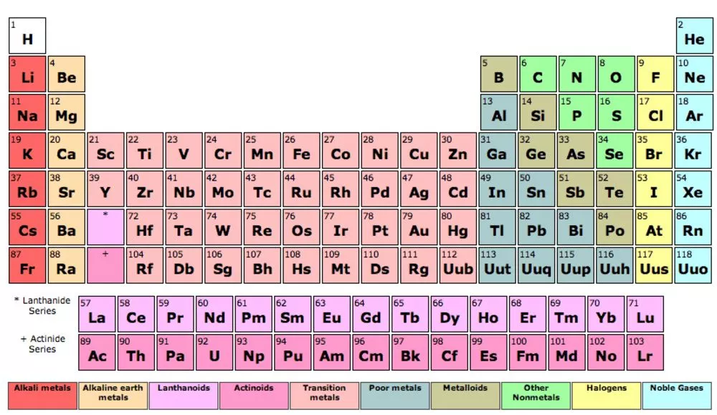
Система

Slide 17
Два типа систем
Объект-системы
Системы объектов

Slide 18
Объект-система
Это множество первичных элементов, связанных друг с другом некоторыми отношениями (в частном случае взаимодействиями), которые ограничиваются некоторыми законами композиции.

Slide 19
Представление объекта в виде системы
В явном виде сформулировать, из каких первичных элементов состоит объект.
В явном виде сформулировать, как устроены отношения между первичными элементами
В явном виде сформулировать каковы законы, ограничивающие (регулирующие) связи между первичными элементами.

Slide 20
Система объектов общего рода
Это закономерное множество объектов-систем одного и того же рода.
Выражение «одного и того же рода» означает, что каждый объект-система обладает общими, родовыми признаками (одним и тем же качеством).
То есть каждый из них построен из всех или части фиксированных первичных элементов в соответствии с частью или со всеми отношениями, с частью или со всеми законами композиции, реализованными в рассматриваемой системе объектов данного рода.

Slide 21
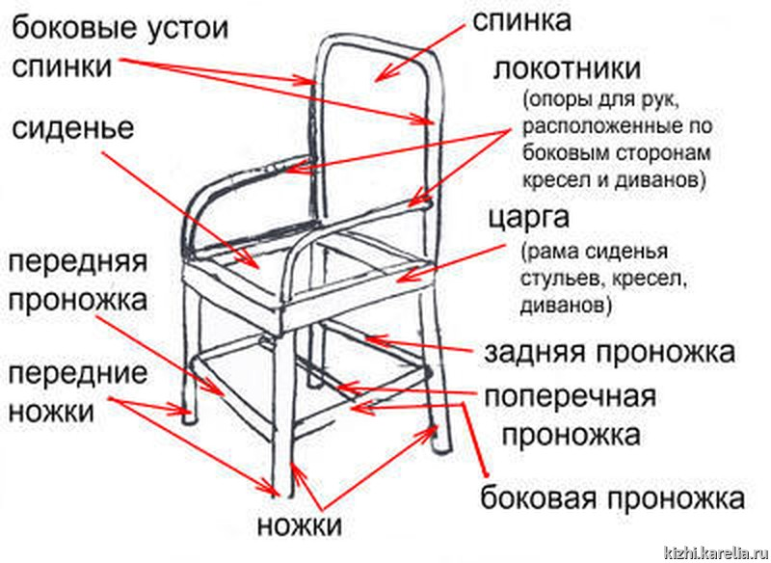
Объект-система

Slide 22
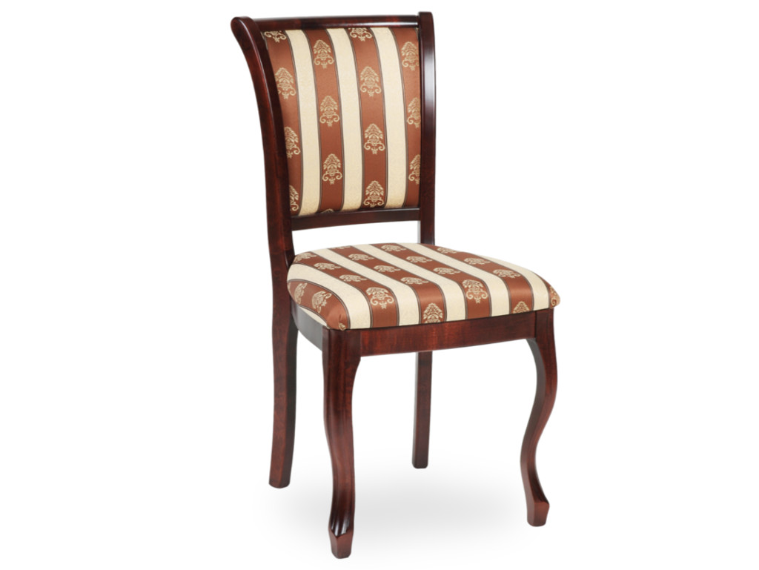
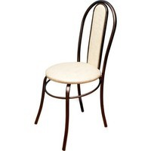
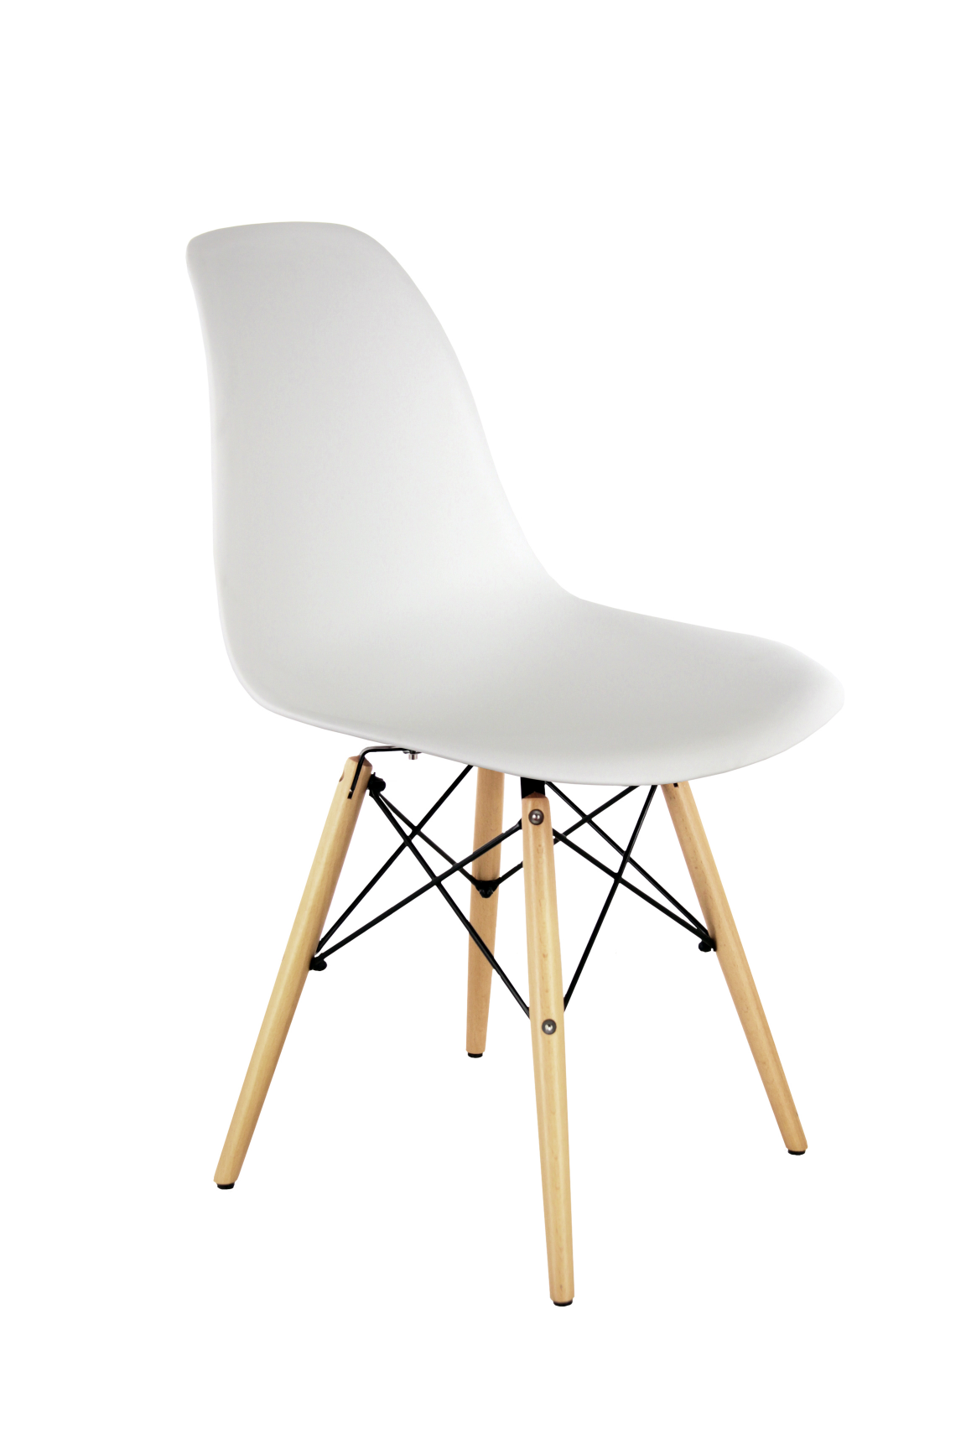
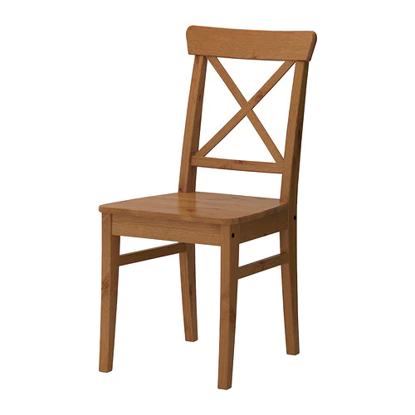
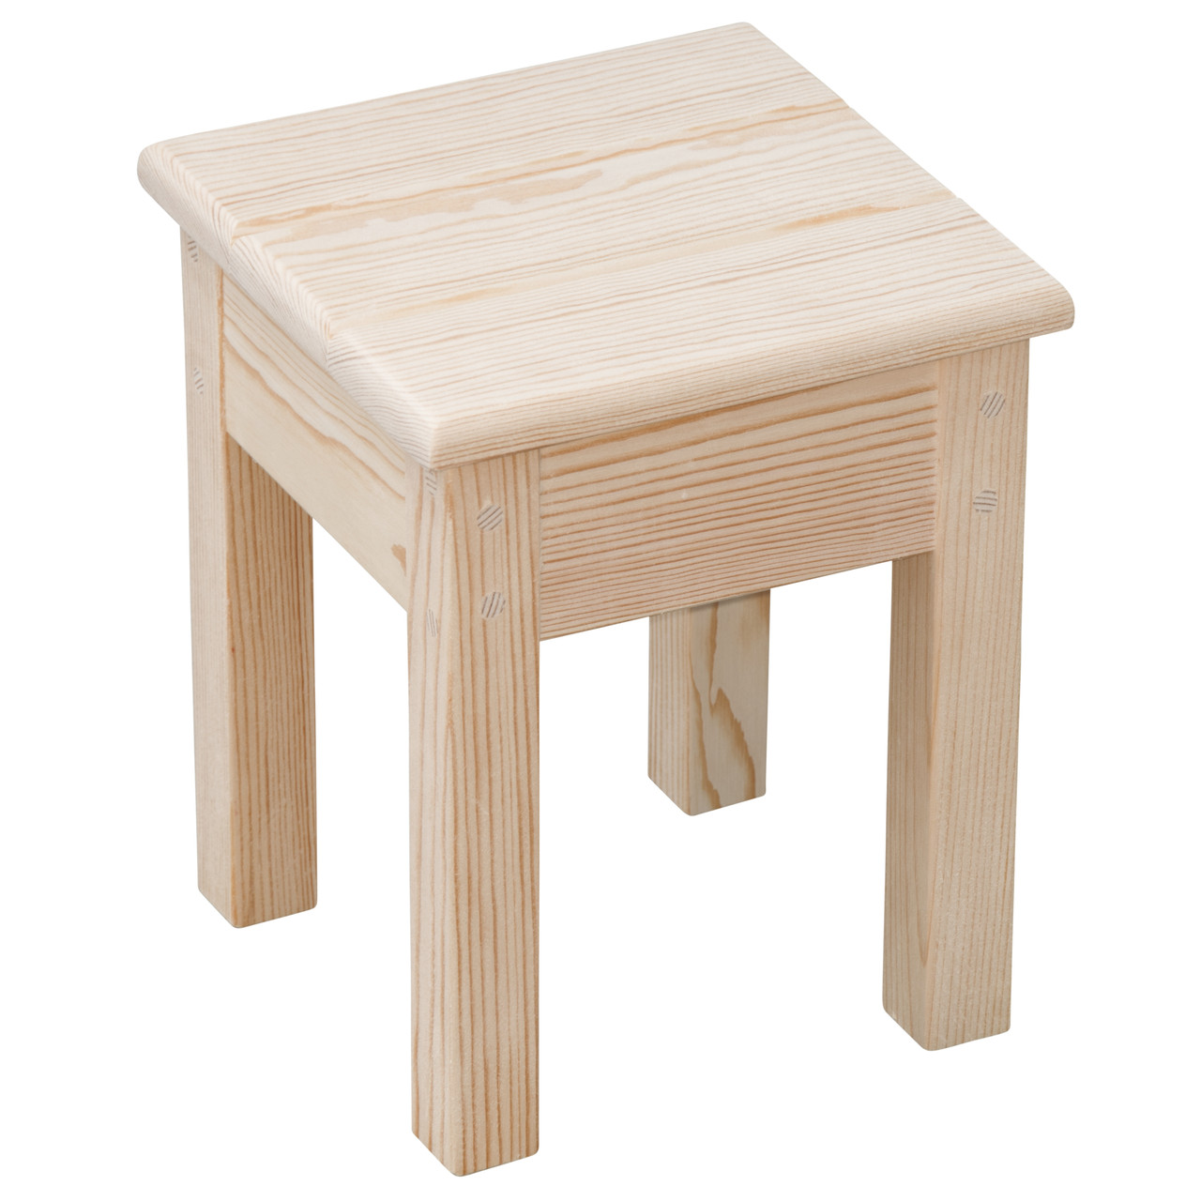
Система объектов общего рода

Slide 23
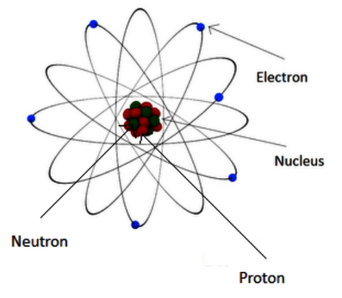
Объект-система

Slide 24
Система объектов общего рода

Slide 25
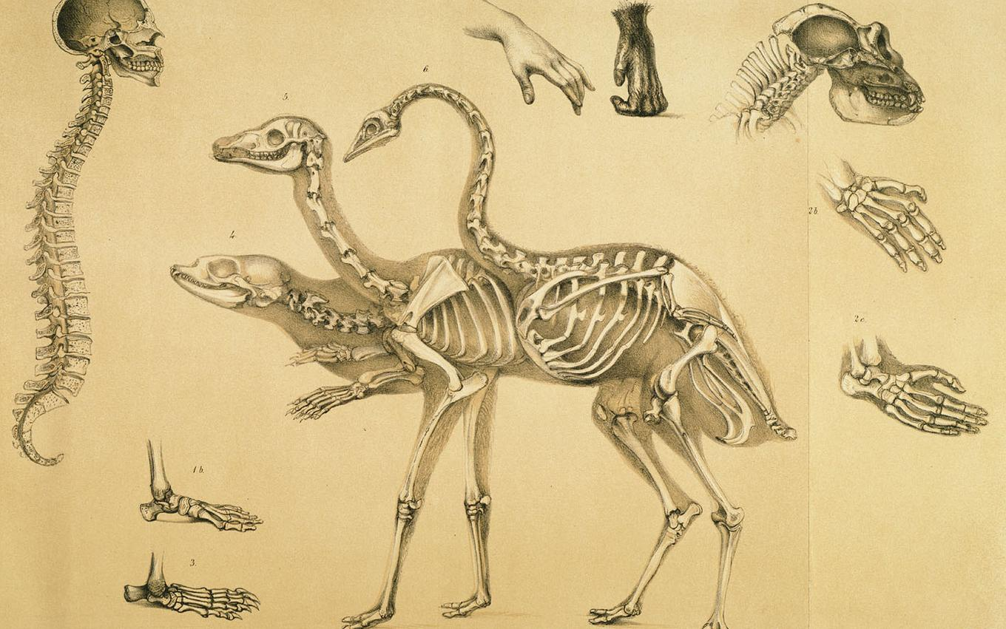
Преобразование систем
Важное положение в ОТС занимает понятие “преобразование”
Преобразование - это не обязательно “физическое” превращение.
Преобразование - это абстрактная, математическая, процедура.

Slide 26
Закон системных преобразований
Объект-система, в рамках системы объектов, будет переходить по фиксированным законам
либо сам в себя посредством тождественного преобразования;
либо в другие объекты-системы посредством одного из 7 и только 7 различных преобразований, а именно изменений:
1) количества первичных элементов,
2) качества первичных элементов,
3) отношений между элементами,
4) количества и качества,
5) количества и отношений,
6) качества и отношений,
7) количества, качества, отношений всех или части его первичных элементов

Slide 27
Примеры преобразований
сон - сон
сон - он
сон - кон
сон - нос
сон - кот
etc....
сон - пиво

Slide 28
Преобразования порождают плиморфизм (многообразие) объектов систем
Полиморфизм
(= Система объектов)
Многообразие объектов-систем
Хронополиморфизм
Временной ряд объектов-систем

Slide 29
Таксономия и Мерономия
ОТС на языке биологов

Slide 30
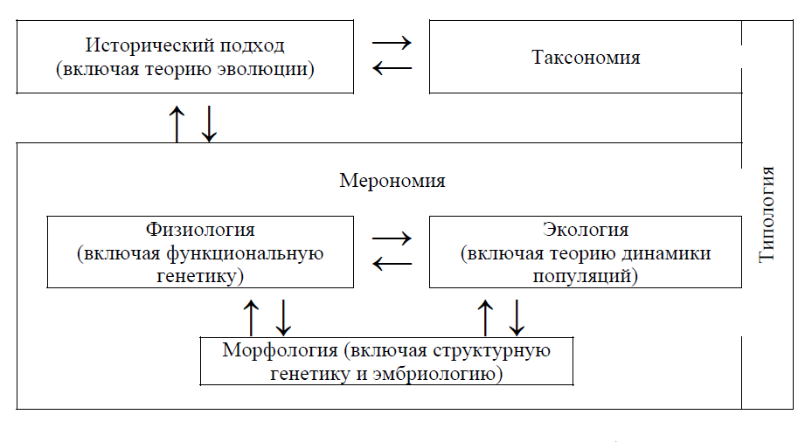
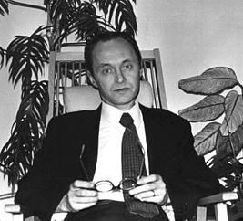
Типология по С. В. Мейену
С. В. Мейен
Мейен С.В. Основные аспекты типологии организмов // Журн. общ. биол. –1978. – Т. 39. – № 4. – С. 495–508.

Slide 31
Таксономия и мерономия организмов
Мерономия
(Гомологизация)
Таксономия (Классификация)
Расчленение и классификация частей тела
Taxa 1
Taxa 2
гомологичные органы
Taxa 3
Таксономическая система
План строения (архетип)

Slide 32
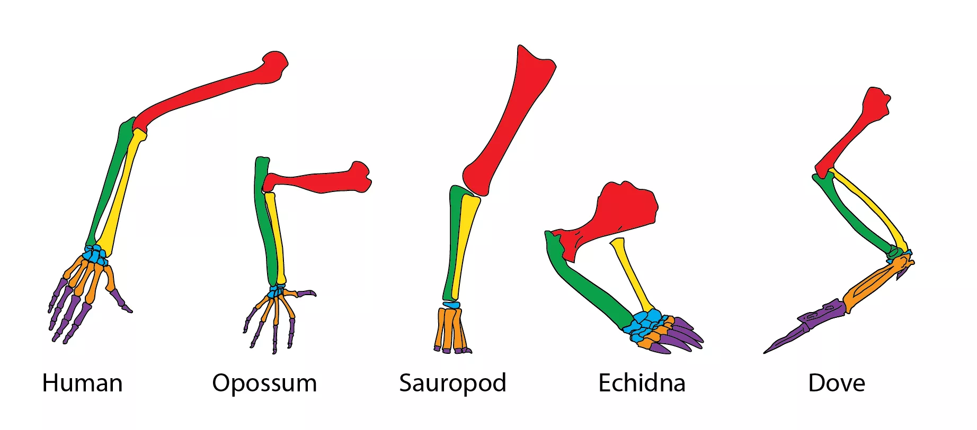
Гомология у организмов
Гомология объясняется общностью происхождения частей тела

Slide 33
Гомология - более широкое понятие

Slide 34
Мерономия и Таксономия в экологии

Slide 35
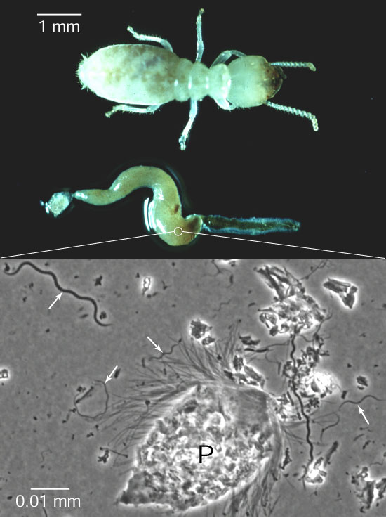
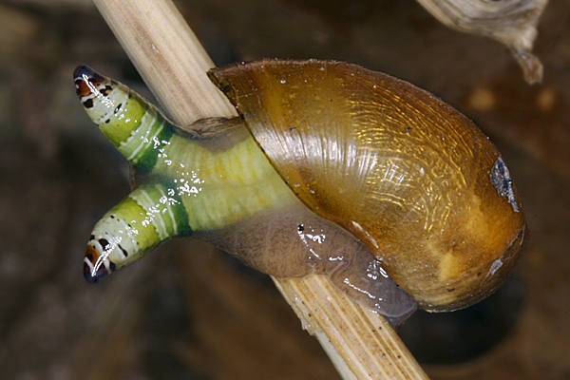
Можно ли сравнивать и на одном языке описывать эти столь разные системы?
Термит - Hypermastigina
Янтарка - Leucochloridium
https://www.nsf.gov/od/lpa/news/press/01/termite.htm
https://www.biolib.cz/en/image/id95202/

Slide 36

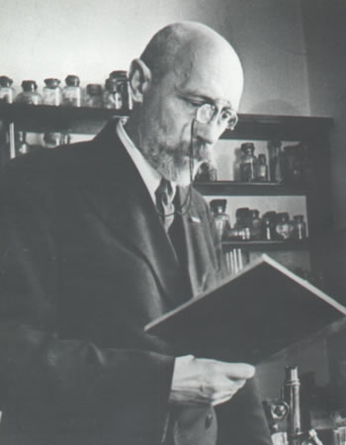
В. А. Догель

Slide 37
Общее в этих системах
Мерономия:
Среда 1 и 2 порядков
симбионт
хозяин
Таксономия
Мутуалистический симбиоз (Термит - Hypermastigina)
Комменсалистический симбиоз
Паразитический симбиоз (Янтарка - Leucochloridium)

Slide 38
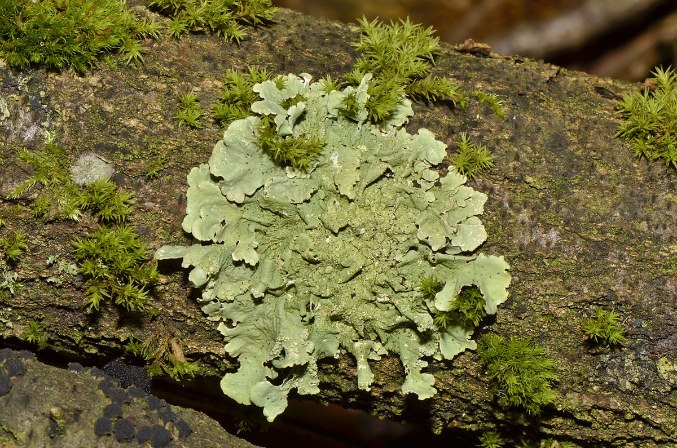
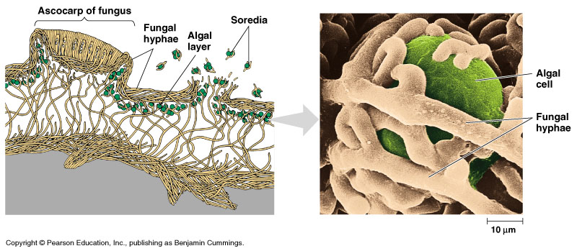
Гомология в экологии
https://en.wikipedia.org/wiki/Foliose_lichen
Кто симбионт, а кто хозяин?

Slide 39
Системный подход
Любая система изучена только тогда, когда
понятно как она устроена: из каких элементов она состоит, коковы связи между элементами и каковы законы регулирующие эти связи (мерономия);
каково многообразие ее проявлений (таксономия).

Slide 40
Живые системы

Slide 41
Свойства живых систем (организмов) по «учебнику»
Обмен веществ
Энергозависимость живого
Наследственность и изменчивость
Рост и развитие
Раздражимость и саморегуляция
Все можно свести всего к двум основным свойствам!

Slide 42
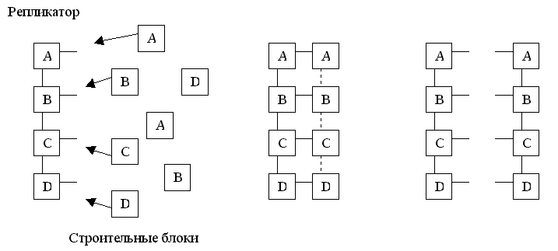
1. Все, что мы называем живым, так или иначе связано с репликаторами

Slide 43
2. Большинство репликаторов последние несколько миллиардов лет существует в машинах выживания (клетках и многоклеточных системах)
Машины выживания должны обмениваться с окружающей средой веществом, энергией и информацией

Slide 44
Два фундаментальных свойства живых систем
Самовоспроизведение (в частном случае размножение)
Взаимодействие с окружающей средой

Slide 45
Многообразие живых систем

Slide 46
Живые системы разных уровней
Биосфера
Ландшафты
Сфера компетенции экологии
Сообщества (экосистемы)
Популяционные группировки
Организмы
Многоклеточные суборганизменные системы
Клетки
Молекулярные
системы

Slide 47
Что же такое экология?
Это куст биологических дисциплин, занимающихся изучением надорганизменных живых систем разных уровней организации.

Slide 48
Много разных экологий
Аутэкология
Демэкология
Синэкология

Slide 49
Чем занимаются те, кто позиционируют себя, как экологи?
Аутэкология: закономерности влияния окружающей среды на жизнедеятельность организмов.
Демэкология: структура и динамика популяционных систем разного уровня.
Синэкология: структура и динамика сообществ разного уровня.

Slide 50
Много разных экологий
Эволюционная экология
Биогеография
Экология сообществ
Популяционная экология
Экофизиология
Экотоксикология
Экологическая этология
Палеоэкология
Ecosystem ecology
Conservation biology

Slide 51
Разные экологии взаимосвязаны

Slide 52
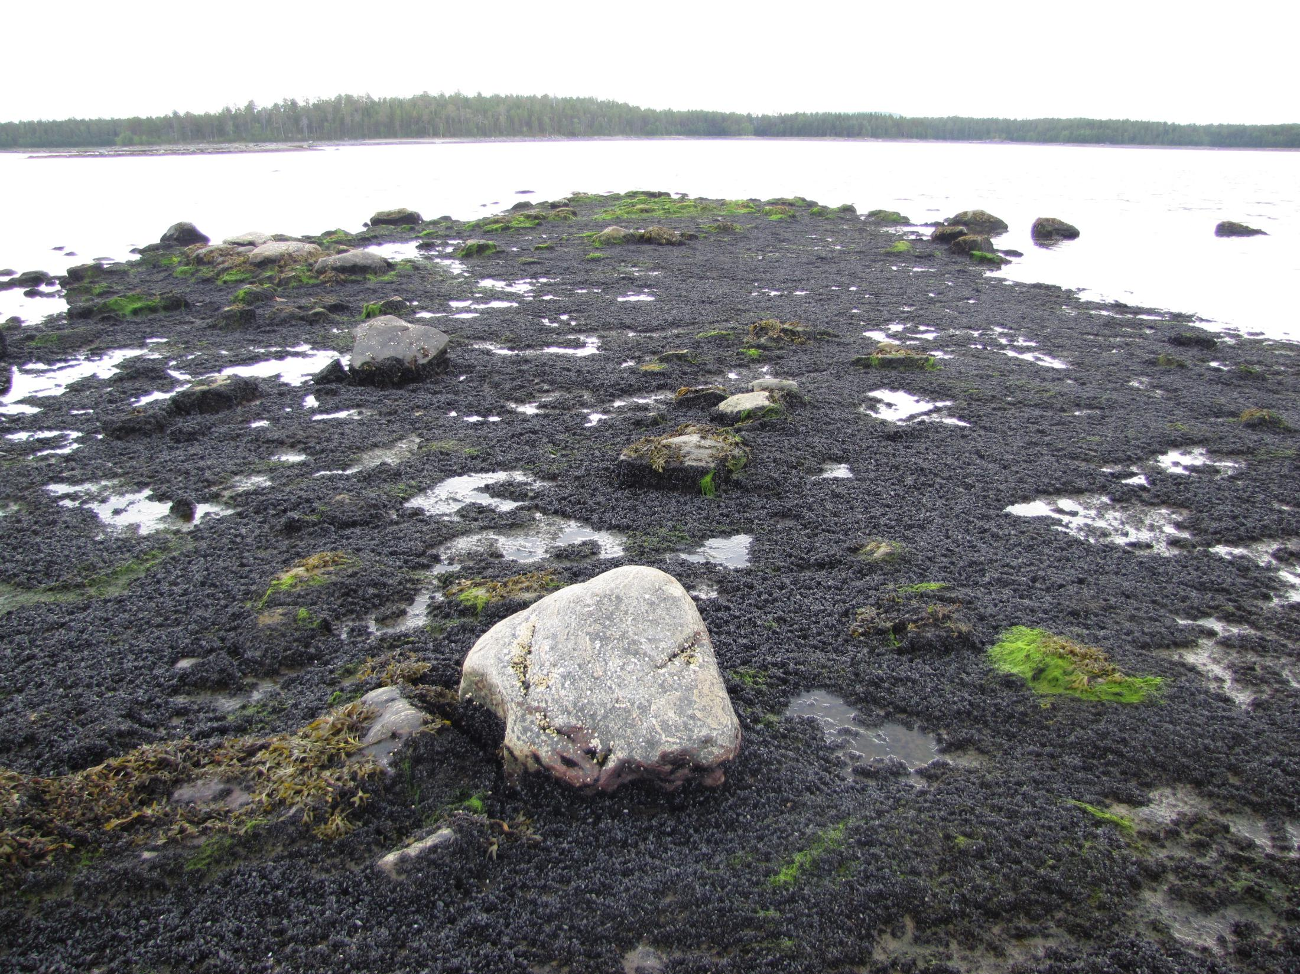
Сообщество мидиевой банки

Slide 53
Что является результатом работы исследователя?

Slide 54
Модели
"All models are wrong but some are useful"
George E. P. Box

Slide 55
Что такое модель?
Это интеллектуальное отражение действительности

Slide 56
Какие бывают модели?
Концептуальные модели
Математические модели
описательные
имитационные
предиктивные

Slide 57
Какие бывают модели?
Модели, отражающие структуру объектов-систем
Модели, отражающие многообразие объектов-систем (законы организации системы объектов общего рода)
Модели, отражающие изменение объектов-систем (динамика)

Slide 58
Основное содержание курса будет связано с концептуальными и математическими моделями, описывающими структуру, функционирование и многообразие надорганизменных систем

Slide 59
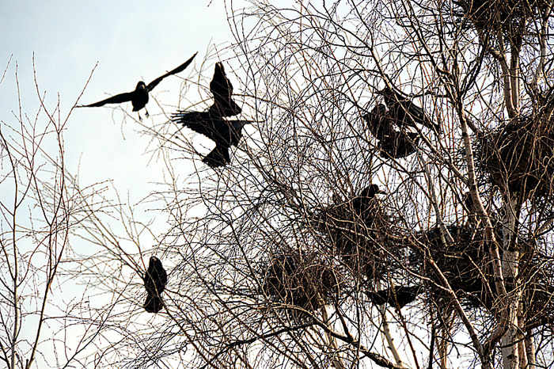
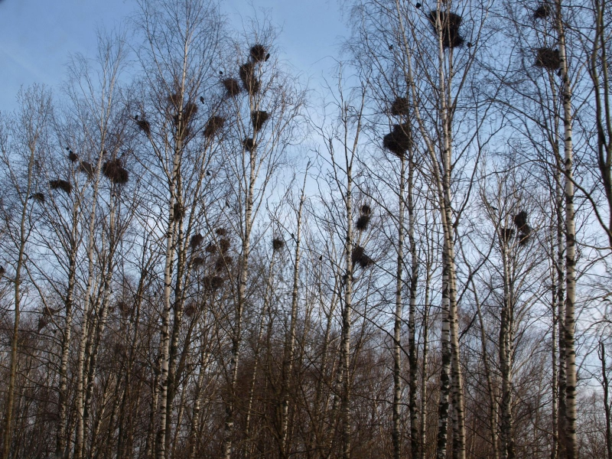
Взгляните на явление с точки зрнеия эколога
http://www.grani.lv/uploads/posts/2013-04/1366873230_749_14.jpg
https://ptushki.org/files/pictures/%D0%9A%D0%BE%D0%BB%D0%BE%D0%BD%D0%B8%D1%8F%20%D0%B3%D1%80%D0%B0%D1%87%D0%B5%D0%B9_%20%D0%A4%D0%BE%D1%82%D0%BE%20www%20m-sokolov%20ru.jpg

Slide 60
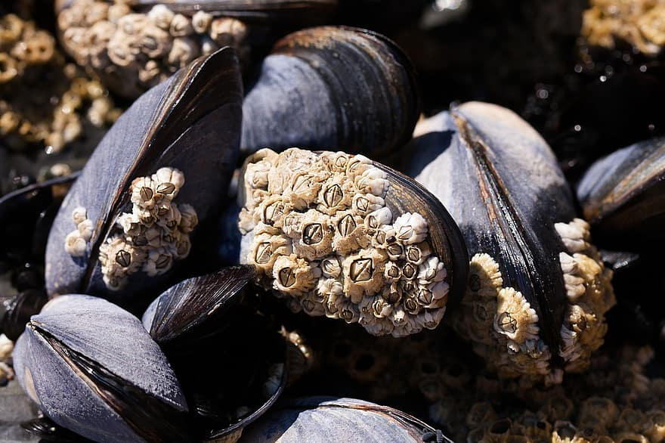
Взгляните на явление с точки зрнеия эколога
https://p0.pikist.com/photos/272/488/mussels-barnacles-mytilus-watt-area-coastal-region-grey-blue-violet-shell-oval.jpg

Slide 61
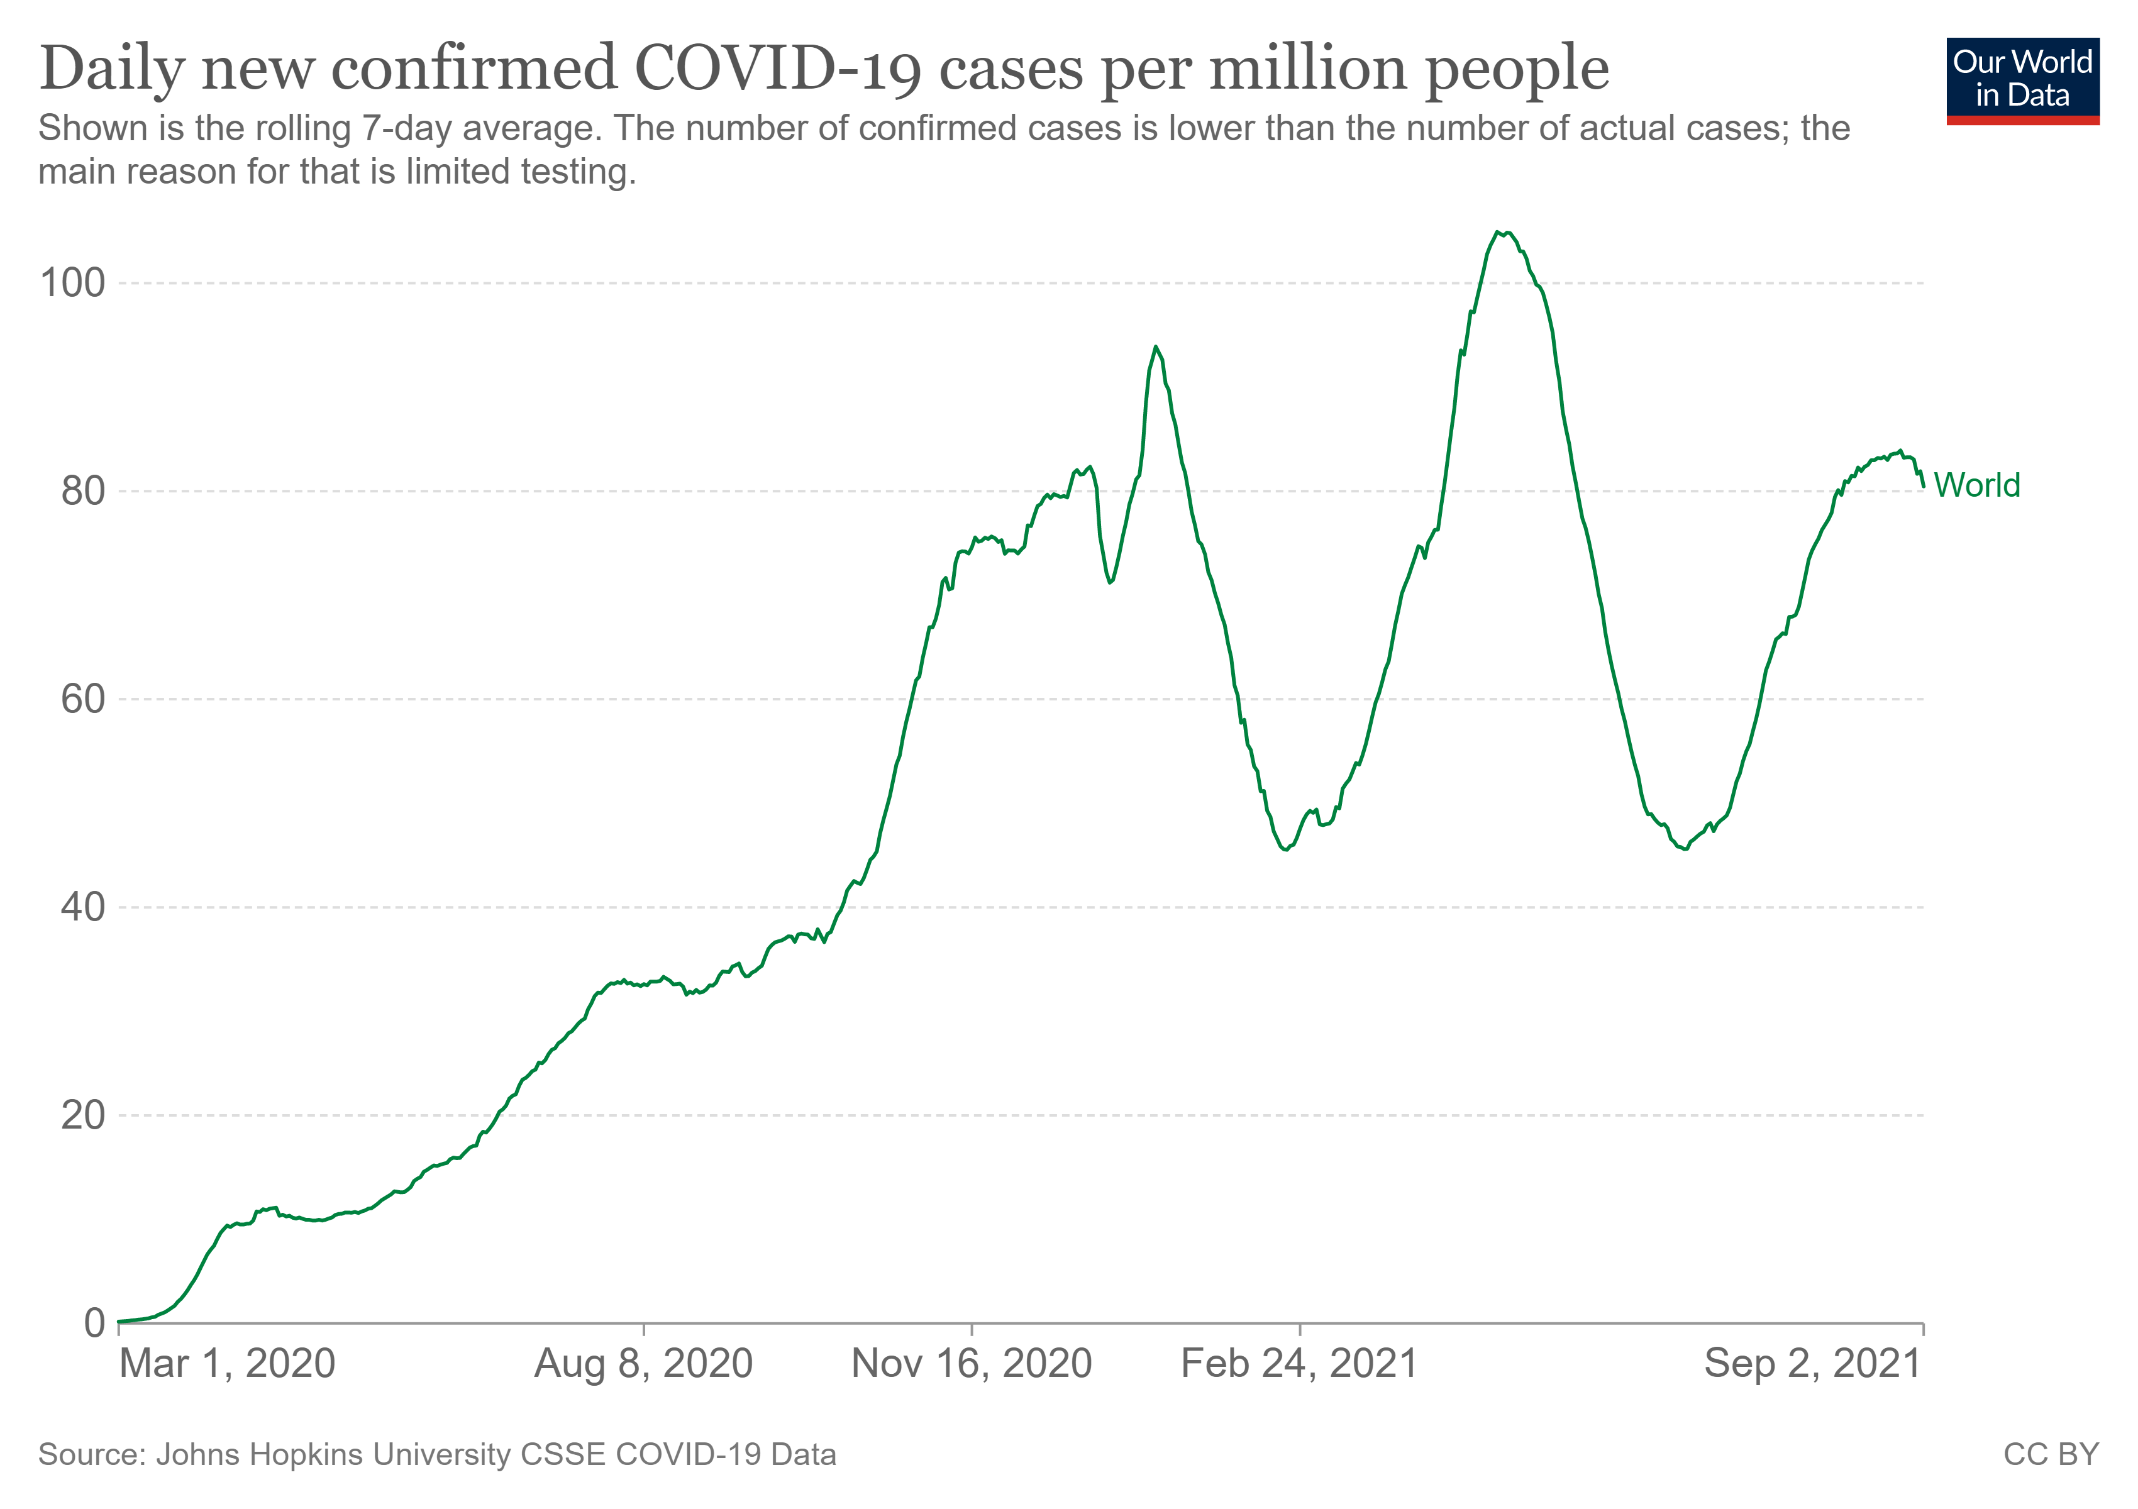
Взгляните на явление с точки зрнеия эколога

Slide 62
Take home message
Существует много разных «Экологий».
Сфера компетенции экологии - надоргнизменные живые системы (по определению ж.с. еще и связи со средой)
Как и все ученые, экологи представляют свой объект как систему (структура), существующую в рамках системы объектов (многообразие, в частом случае динамика).
Результаты исследований выражаются в виде моделей.

Slide 63
Что почитать
ОТС:
Урманцев Ю.А. Общая теория систем: состояние, приложения и перспективы развития. «Система, Симметрия, Гармония», М.: «Мысль». 1988, с.38—124.
Типология:
Мейен С.В. Основные аспекты типологии организмов // Журн. общ. биол. –1978. – Т. 39. – № 4. – С. 495–508.
Мейен С. В. , Шрейдер Ю.А. Методологические аспекты теории классификации // Вопросы философии. - 1976.-№ 12. С.67-79.
Живые системы:
Докинз Р. Эгоистичный ген / пер. с англ. Н. Фоминой. — Москва: АСТ:CORPUS, 2013. — 512 с.
Надорганизменные системы:
Бродский А. К. Общая экология: учебник для высших заведений. - 2-е изд. - М. издательский центр «Академия». - 2007. - 256 с. Глава 2.2
https://en.wikipedia.org/wiki/Biological_organisation

Slide 64
Глоссарий
Аутэкология Гомология Демэкология Живая система Закон системных преобразований Законы композиции Мерономия Модель Объект-система Отношения Первичные элементы Полиморфизм Синэкология Система Система объектов общего рода Таксономия Хронополиморфизм

